Slide 1

「異教與邪教」
1022016
【護教與宣教】

Slide 2

思考問題
有人說：『基督教是「洋教」，而我們
中國人應該信奉自己民族的教。』請問
我們應該如何回答？
世上有不同信仰，不同教派，如何定義那些是「邪教」？他們有什麼特徵嗎？

Slide 3

異教
不同經典、不同教義、不同的信奉對象
非基督教
有別於泛基督教的信仰群體，包括新興宗教
例子：佛教、道教、神道教、法輪功…
數之不盡！

Slide 4
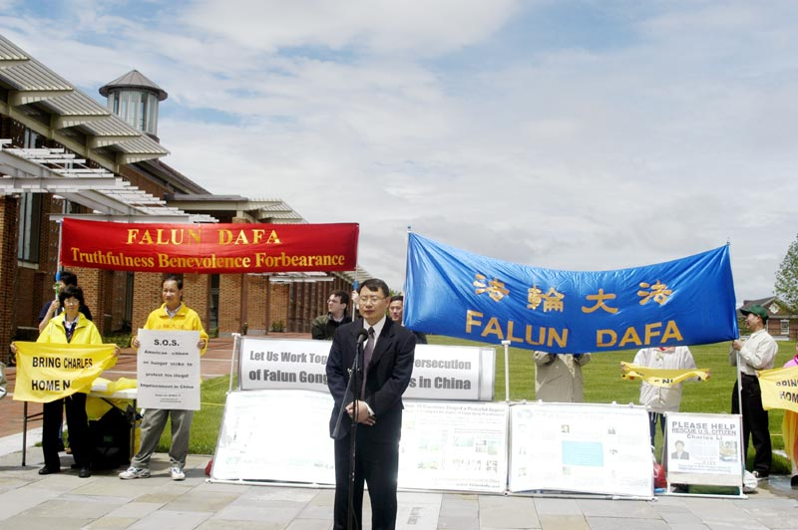
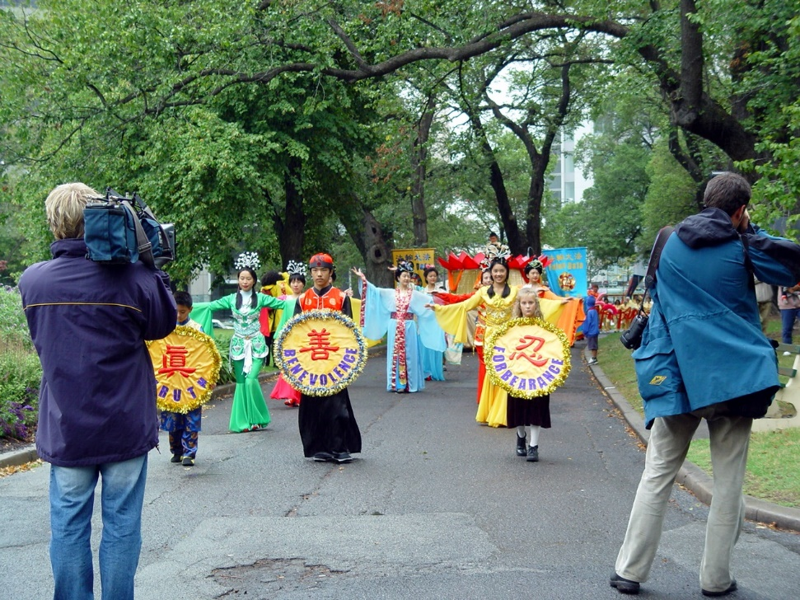
例子：法輪功

Slide 5
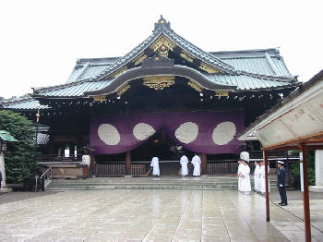
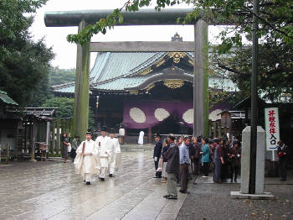
例子：神道教
日本原始宗教，
崇拜天神地祇
靖國神社
靖國：平安之國

Slide 6


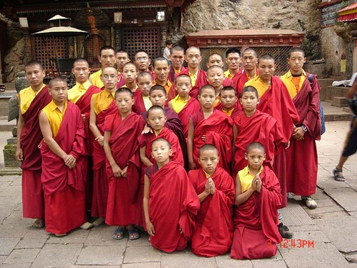
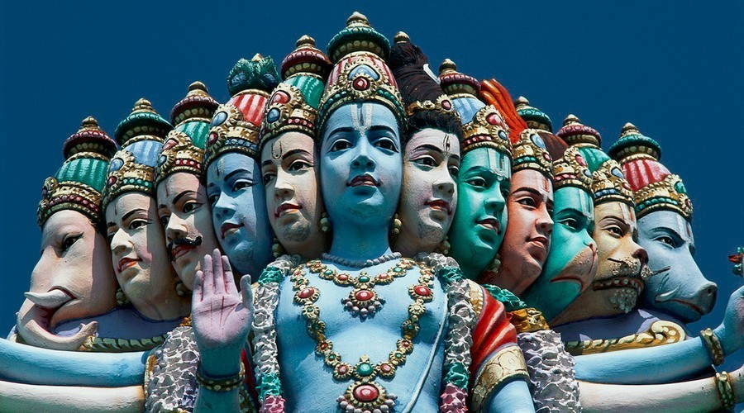
佛教
道
教
無神或多神
喇麻教
印度教

Slide 7
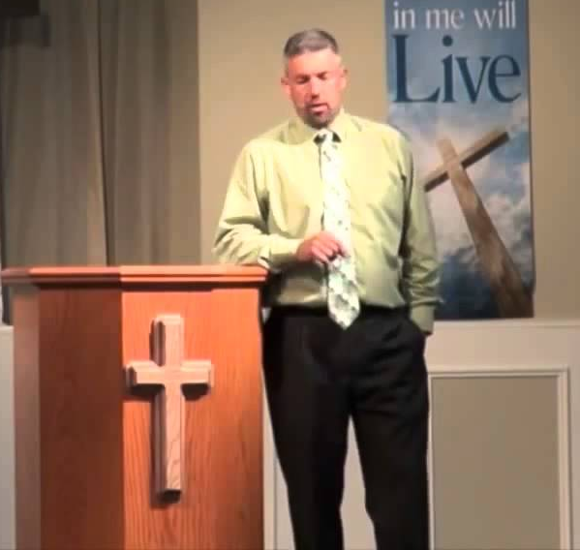
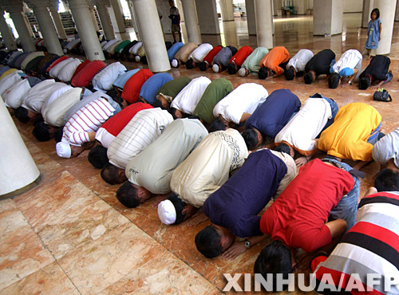
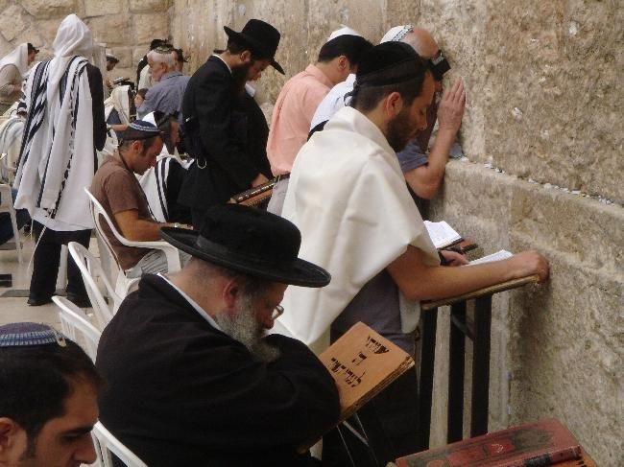
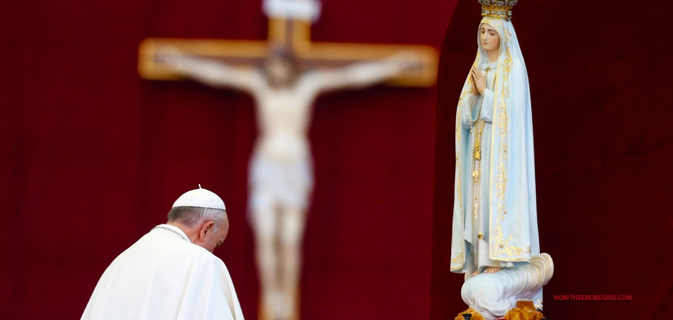
基督教
一神教
回教
猶太教
天主教

Slide 8
異教亦有宗派 (派別)
例子：
佛教 – 密宗、華嚴宗、淨土宗、真言宗...
印度教 – 顯婆派、師摩多派、吠陀派...
回教 – 85% 遜尼派 (Sunni)、
15% 什葉派 (Shi’ite)...
猶太教 –(法利賽、撒都該、奮銳黨、愛尼色)
Orthodox, Conservative, Reform, Hasidic

Slide 9
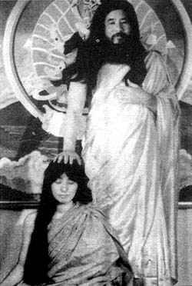

邪教 – 導人於邪，脫離人生正軌的乖謬
組織，高舉暴力，或崇向性愛，
摧毀家庭，破壞社會...
(Cult)
例子：
日本奧姆真理教

Slide 10

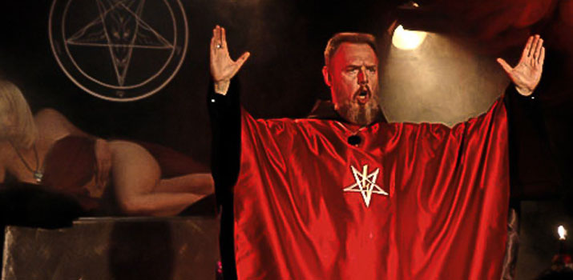
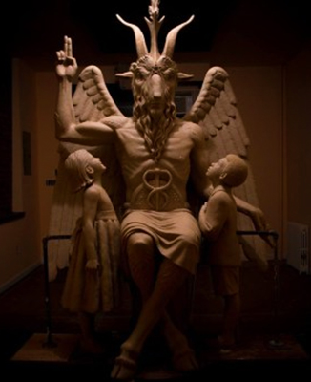
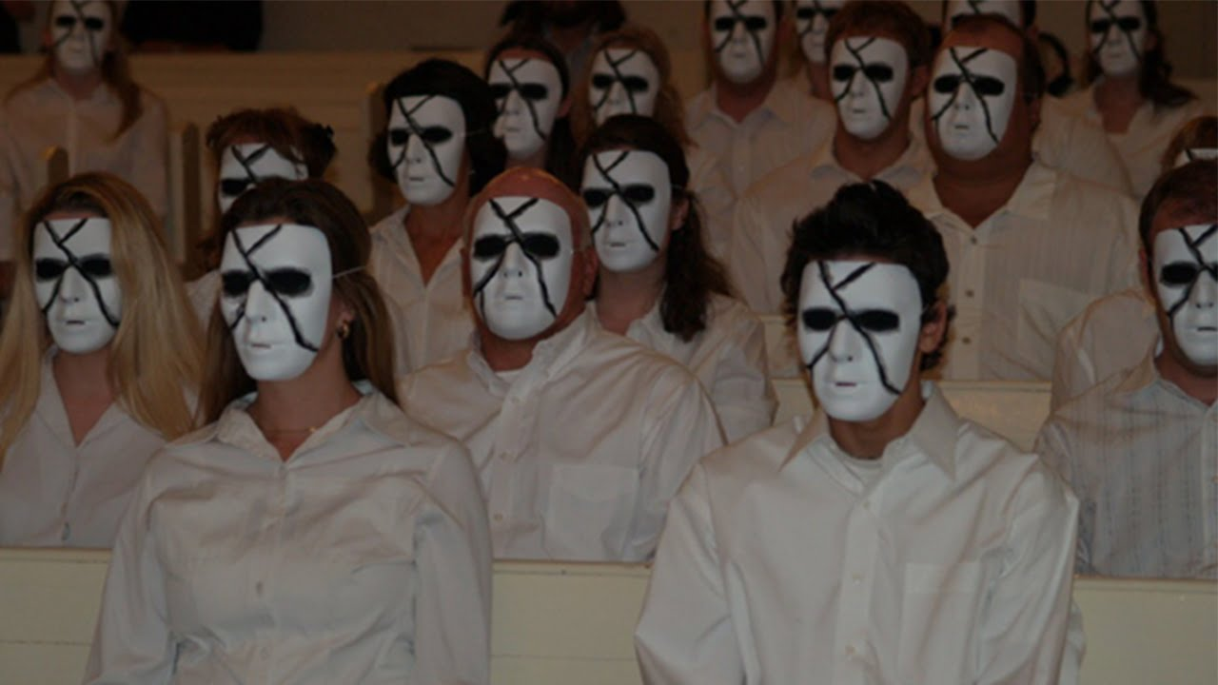
牽涉邪惡之靈界的接觸及拜祭
撒旦教
法國太陽神殿教

Slide 11

冒基督教名義卻傳授離經叛道的極端派別
攝理教 (耶穌晨星教)
鄭明析

Slide 12
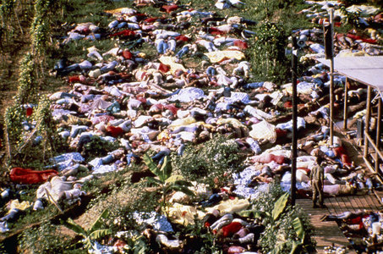
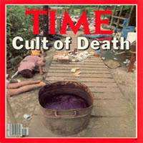

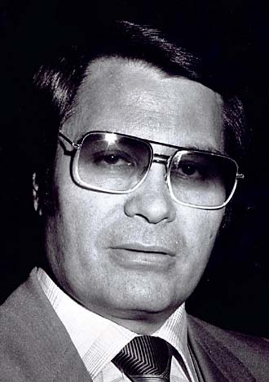

Slide 13
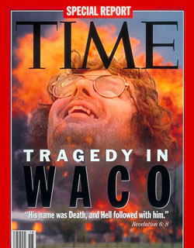
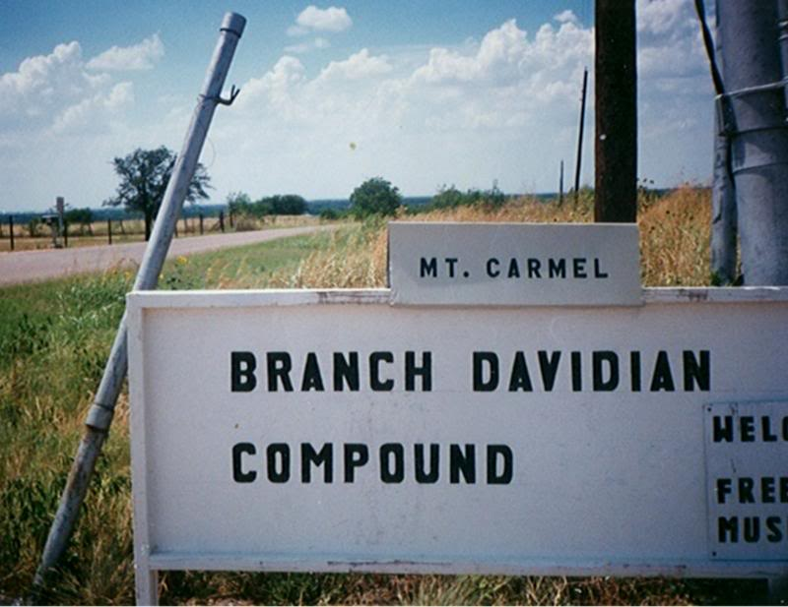
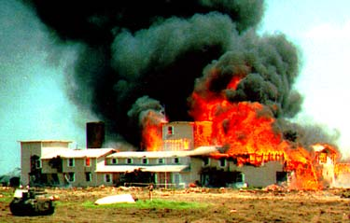
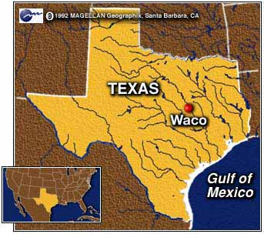
美國大衛支派

Slide 14

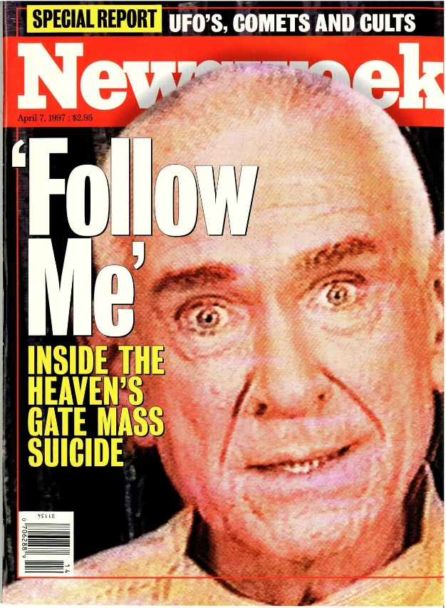
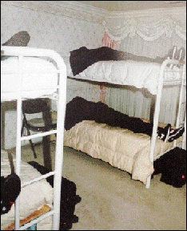
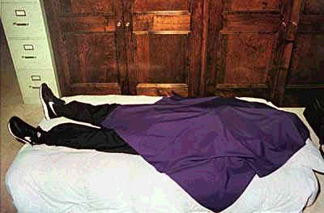

Slide 15
邪教的特徵
神化首要份子
散佈迷信邪說
迷惑蒙騙他人
極度控制教友
觸犯國家法律
～蘇穎智 牧師
反政府
反教會
憤世嫉俗、嚴格控制
對末世存悲觀心態
煽動人自我毀滅

Slide 16
新紀元運動 (New Age Movement)
•不是宗教而是一種集合不同思想的運動
(東方哲學、超覺靜坐、通靈學、心理學、太空科學、環境生態學等...)
•源起 70 至 80 年代西方國家
•目標：為人類開拓一個新的、和諧的，與天體
共融的新時期
•術語：覺醒 (awakening)、啟蒙 (enlightenment)、
整全 (holistic)、全球性 (global)
超越 (transcendental)...
•著重：自我發展 (self-development)、
實現自我 (self-actualization)

Slide 17

新紀元的錯誤思想 (來自印度教)
•萬物歸一（All is one）「單一論」
•萬物皆有神性（All is God）「泛神論」
•人性即是神（Humanity is God）「成神論」
•宗教歸一（All religions are one）「統一論」

Slide 18





Slide 19


新紀元的危險
•將神貶降，把人放在神的地位上
•撇棄道德標準，推行「自我觀」
•沒有罪的觀念

Slide 20

新紀元的影響：
•政治方向與策略
•經濟：商品、廣告、書籍、手工藝...
•娛樂：電影、電視節目、音樂...
•健康保養：瑜伽、冥想、替代療代 (alternative
medicines)...
•環境保護：綠色運動、衛護動物...
•基督教：「積極思想」、「成功神學」、
「全人醫治」...

Slide 21




Slide 22

因為時候要到，人必厭煩純正的道理，耳朵發癢，就隨從自己的情慾，增添好些師傅，並且掩耳不聽真道，偏向荒渺的言語。 (提摩太後書 4:3)

